Slide 1

English
This presentation is automatically generated.
You can freely edit it and add any extra content you wish.
Español
Esta presentación se genera automáticamente.
Puedes modificarla a tu criterio y añadir cualquier contenido adicional que desees.
Italiano
Questa presentazione è generata automaticamente.
Puoi modificarla liberamente e aggiungere eventuali contenuti extra che desideri.

Slide 2

Crea un Contapersone
Usa eventi e variabili per costruire uno strumento pratico per contare le persone, proprio come a un vero concerto o in un negozio.

Slide 3
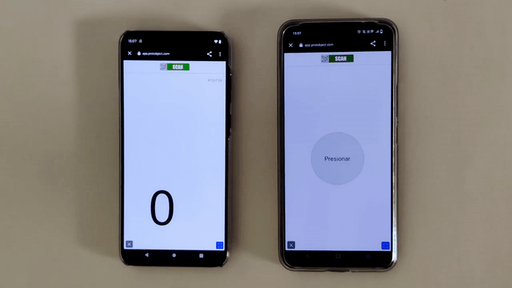
Cosa faremo?

Slide 4
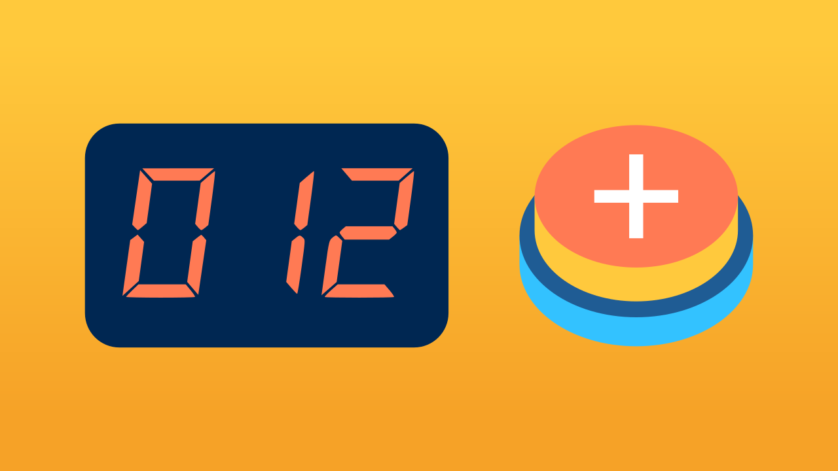
Cos'è un dispositivo di conteggio?
Un dispositivo di conteggio, o "clicker", è uno strumento semplice usato per tenere traccia di una quantità. Potrebbe essere usato per contare prodotti in un magazzino, giri in una gara o, nel nostro caso, persone che entrano in un locale.
Ogni volta che qualcuno entra, si preme un pulsante e il contatore sul display aumenta di uno. È un modo semplice ed efficace per tenere un conteggio accurato.

Slide 5


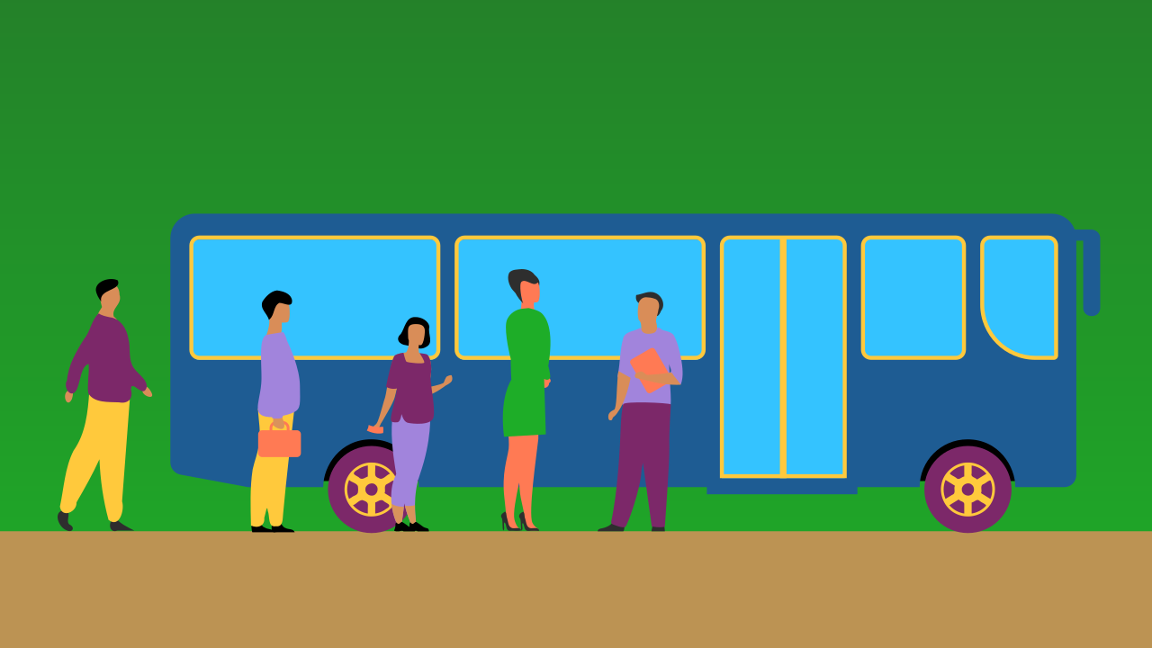
Qual è lo scopo di un contapersone?
I contapersone sono sorprendentemente utili in molte situazioni. I negozi li usano per monitorare il flusso di clienti, gli organizzatori di eventi li usano per controllare la capienza dei locali per motivi di sicurezza e i trasporti pubblici possono usare i dati per migliorare il servizio. È uno strumento semplice che aiuta a rendere i sistemi più sicuri ed efficienti.

Slide 6
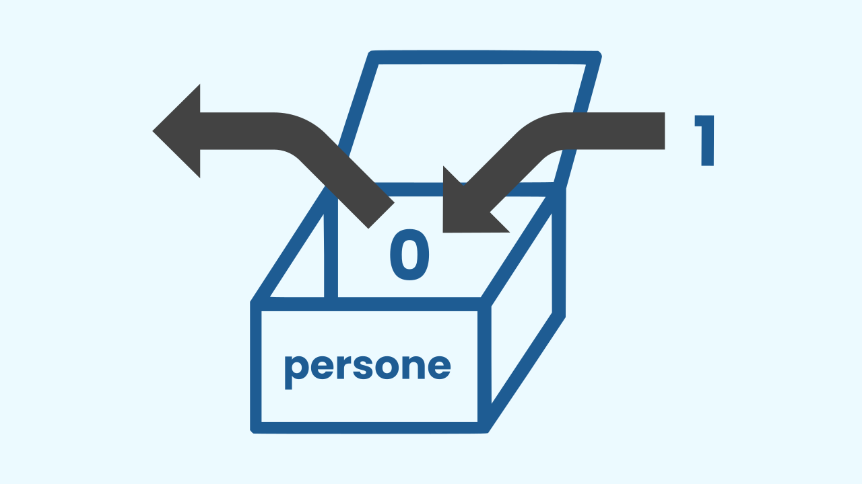
Usiamo una variabile per tenere traccia
Ricordi le variabili? Sono come scatole etichettate per conservare informazioni. Per il nostro contapersone, una variabile è lo strumento perfetto per fungere da tabellone digitale. Creeremo una variabile per memorizzare il conteggio attuale e potremo aggiornare il valore al suo interno ogni volta che entra una nuova persona.

Slide 7

E come sappiamo quando contare?
Come sappiamo *quando* aggiornare la nostra variabile? Usiamo un evento!
Invece di chiedere costantemente "Il pulsante è premuto?", il programma si limita ad ascoltare. Quando premi il pulsante, invia un segnale — un evento — al nostro codice. Quell'evento è l'attivatore che dice al nostro programma: 'Ok, è ora di aggiungere 1 alla variabile contatore!' È un modo efficiente e intelligente di programmare.

Slide 8
Costruiamo il contatore
Creeremo un prototipo che ci permette di contare le persone che entrano in un luogo.
Premi Aggiungi dispositivo e seleziona WriteDraw, il dispositivo dove visualizzeremo il numero.
Premi di nuovo Aggiungi dispositivo e seleziona TouchButton per creare il pulsante.
Ricorda che se non hai uno smartphone, puoi premere Apri in questa finestra.

Slide 9
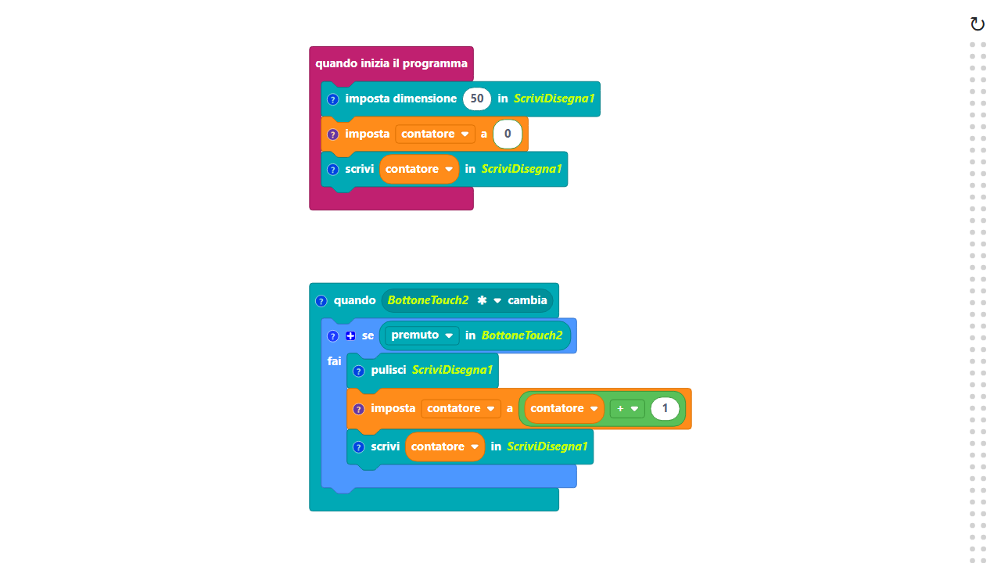
Composizione del Codice
Clicca sull'icona del punto interrogativo per aprire i commenti che spiegano il codice.
https://app.protobject.com/generate?it-a11-peoplecounter&it&dynamic&-1

Slide 10
Rifletti
Hai costruito questo contatore usando un evento, che è super efficiente. Ma potresti costruirlo con un loop principale? Dai un'occhiata al codice qui sotto. Qual è la differenza principale? Cosa pensi che succederebbe se tenessi premuto il pulsante nella versione con il loop rispetto alla versione con l'evento?

Slide 11
Sfida
Un vero contatore ha bisogno di un modo per sottrarre! La tua sfida è aggiungere un secondo pulsante al tuo prototipo che diminuisce il conteggio di uno ogni volta che viene premuto.

